Slide 1


Chủ đề: PHONG TRÀO CÔNG NHÂN VÀ SỰ RA ĐỜI CỦA CHỦ NGHĨA MÁC
I. PHONG TRÀO CÔNG NHÂN NỬA ĐẦU THẾ KỶ XIX
1.Phong trào đập phá máy móc và bãi công:
a. Nguyên nhân:
Vì sao ngay từ khi ra đời công nhân đã đấu tranh chống giai cấp tư sản?

Slide 2
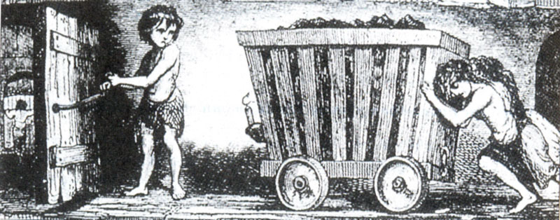
I. PHONG TRÀO CÔNG NHÂN NỬA ĐẦU THẾ KỶ XIX
1.Phong trào đập phá máy móc và bãi công:
a. Nguyên nhân:
- Bị tư sản bóc lột , làm việc liên tục, lương thấp.
- Điều kiện lao động, sinh hoạt tồi tàn.
Lao động trẻ em trong hầm mỏ của Anh

Slide 3
Năm 1833, một “công nhân” nhỏ tuổi đã kể:
“Tôi năm nay 12 tuổi, đã làm việc trong xưởng dệt từ năm ngoái. Bình quân mỗi ngày làm việc 12 giờ 30 phút. Thỉnh thoảng còn phải làm thêm giờ”.
Một người khác kể :
Tôi đã làm việc hai năm ở đây, từ lúc 12 tuổi; hàng ngày phải làm việc 16 giờ. Giờ đây tôi không chịu được nữa, bị ốm nên đã đề nghị rút xuống 12 giờ. Ông chủ bảo tôi: Nếu vậy thì mày ra khỏi nhà máy, đừng quay lại nữa”.

Slide 4
Vì sao giới chủ lại thích sử dụng lao động trẻ em?
– Lao động trẻ em dễ dàng bóc lột, chỉ cần trả lương thấp, đem lại nhiều lợi nhuận.
– Chưa có ý thức và khả năng chống lại chủ.
– Dùng lao động trẻ em sẽ dễ dàng di chuyển trong các hầm mỏ thấp và hẹp.

Slide 5
b. Hình thức
I. PHONG TRÀO CÔNG NHÂN NỬA ĐẦU THẾ KỶ XIX
1.Phong trào đập phá máy móc và bãi công:
a. Nguyên nhân:
- Bị bóc lột nặng nề, làm việc liên tục, lương thấp.
- Điều kiện lao động, sinh hoạt tồi tàn.
- Phong trào đập phá máy móc và đốt công xưởng nổ ra mạnh mẽ ở Anh→Pháp, Bỉ, Đức.
Bãi công đòi tăng lương, giảm giờ làm.
- Thành lập các công đoàn.

Slide 6
Vì sao trong cuộc đấu tranh chống tư sản, công nhân lại đập phá máy móc?
Công nhân lại đập phá máy móc vì:
– Máy móc không giảm nhẹ lao động của công nhân, mà bọn giới chủ còn tăng cường bóc lột nhân dân.
– Họ cho rằng chính máy móc là nguồn gốc, thủ phạm gây nên sự nghèo đói. Vì vậy, họ trút căm thù vào máy móc.

Slide 7
I. PHONG TRÀO CÔNG NHÂN NỬA ĐẦU THẾ KỶ XIX
2. Phong trào công nhân những năm 1830 – 1840

Slide 8
I. PHONG TRÀO CÔNG NHÂN NỬA ĐẦU THẾ KỶ XIX
2. Phong trào công nhân những năm 1830 – 1840
Lập bảng niên biểu phong trào công nhân từ 1830-1840.
Thời gian | Địa điểm | Hình thức đấu tranh | Mục tiêu đấu tranh

Slide 9
NIÊN BIỂU PHONG TRÀO ĐẤU TRANH TIÊU BIỂU CỦA CÔNG NHÂN NHỮNG NĂM 1830 - 1840
Thời gian | Địa điểm | Hình thức đấu tranh | Mục tiêu đấu tranh
1831-
1834
Li-ông (Pháp)
Khởi nghĩa vũ trang
Đòi thiết lập chế độ cộng hoà
Tăng lương, giảm giờ làm.
Sơ-lê-din (Đức)
Khởi nghĩa vũ trang
Chống sự hà khắc của chủ xưởng và điều kiện lao động tồi tệ.
1844
1836-
1847
Anh
- Mít tinh, biểu tình có tổ chức
Đòi quyền phổ thông bầu cử.
Tăng lương, giảm giờ làm.

Slide 10
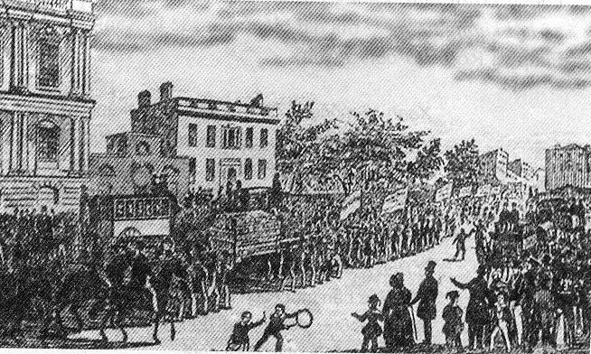
Công nhân Anh đưa Hiến chương đến Quốc hội

Slide 11
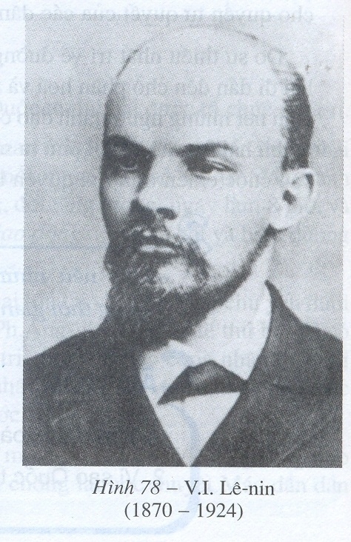
II. Phong trào công nhân quốc tế cuối thế kỉ XIX- đầu TK XX
1. Lê nin và việc thành lập đảng vô sản kiểu mới ở Nga:
Trình bày hiểu biết của em về Lê-nin và việc thành lập Đảng vô sản kiểu mới ở Nga?

Slide 12
II. Phong trào công nhân quốc tế cuối thế kỉ XIX- đầu TK XX
1. Lê nin và việc thành lập đảng vô sản kiểu mới ở Nga:
Lê-nin là bí danh hoạt động cách mạng của Vla-đi-mia I-lích U-li-a- nốp. Ông sinh ngày 22/4/1870, từ nhỏ sớm có tinh thần cách mạng chống lại chế độ chuyên chế Nga hoàng.
Năm 1893 Lê-nin trở thành người lãnh đạo nhóm công nhân mác-xít ở Pê-téc-bua rồi bị bắt và bị tù đày.
Năm 1903 Lê-nin thành lập Đảng công nhân xã hội dân chủ Nga thông qua cương lĩnh cách mạng lật đổ chính quyền tư sản xây dựng CNXH.

Slide 13
II. Phong trào công nhân Nga và cuộc cách mạng 1905-1907
1. Lê nin và việc thành lập đảng vô sản kiểu mới ở Nga:
- Tiểu sử Lê-nin: SGK/ tr.48
- Năm 1903, Lê-nin thành lập Đảng Công nhân xã hội dân chủ Nga.
- Nhiệm vụ chủ yếu là tiến hành CM XHCN, lật đổ chính quyền của g/c tư sản, thành lập chuyên chính vô sản
Cương lĩnh của đảng
- Nhiệm vụ trước mắt là lật đổ chế độ Nga Hoàng thành lập nền cộng hòa
- Thi hành những cải cách dân chủ, giải quyết vấn đề ruộng đất cho nông dân.
Là đảng kiểu mới. Là tổ chức lãnh đạo phong trào cách mạng Nga

Slide 14
II. Phong trào công nhân quốc tế cuối thế kỉ XIX- đầu TK XX
2. Cách mạng Nga 1905 - 1907
Thời gian | Sự kiện
 | _
14 vạn công nhân Pê-tec-bua kéo đến cung điện Mùa Đông đưa yêu sách.
9/1/1905

Slide 15
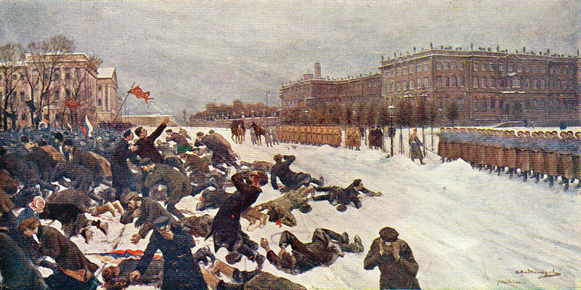
Thảm sát Chủ nhật đẫm máu tại thủ đô Sankt Peterburg.

Slide 16
II. Phong trào công nhân quốc tế cuối thế kỉ XIX- đầu TK XX
2. Cách mạng Nga 1905 - 1907
Thời gian | Sự kiện
9/1/1905
14 vạn công nhân Pê-tec-bua kéo đến cung điện Mùa Đông đưa yêu sách.
Nông dân nổi dậy, đánh địa chủ phong kiến.
5/1905

Slide 17
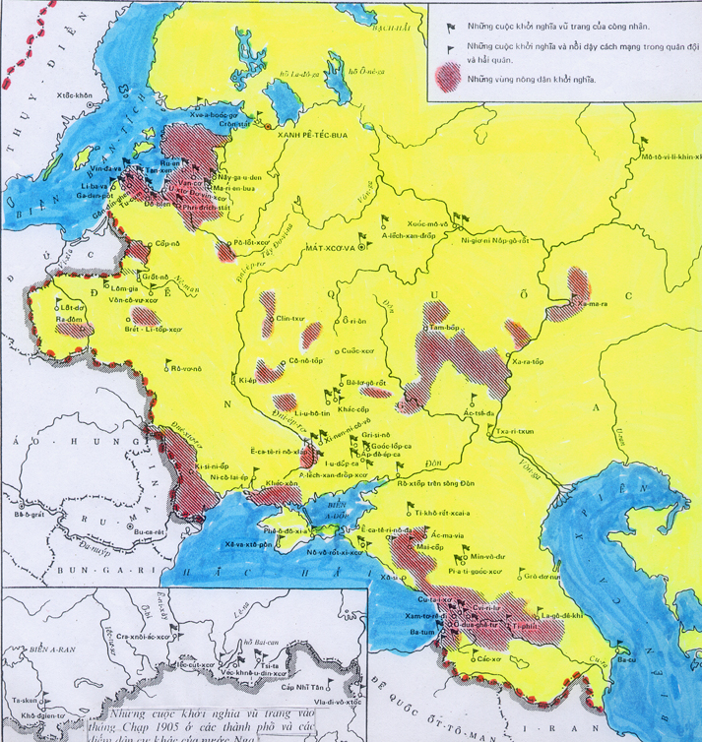
- 5 - 1905, nông dân nhiều vùng nổi dậy phá dinh cơ của địa chủ phong kiến, lấy của người giàu chia cho người nghèo

Slide 18
II. Phong trào công nhân quốc tế cuối thế kỉ XIX- đầu TK XX
2. Cách mạng Nga 1905 - 1907
Thời gian | Sự kiện
9/1/1905
14 vạn công nhân Pê-tec-bua kéo đến cung điện Mùa Đông đưa yêu sách.
Nông dân nổi dậy, đánh địa chủ phong kiến.
5/1905
6/ 1905
Thủy thủ trên chiến hạm Pô-tem-kin khởi nghĩa

Slide 19
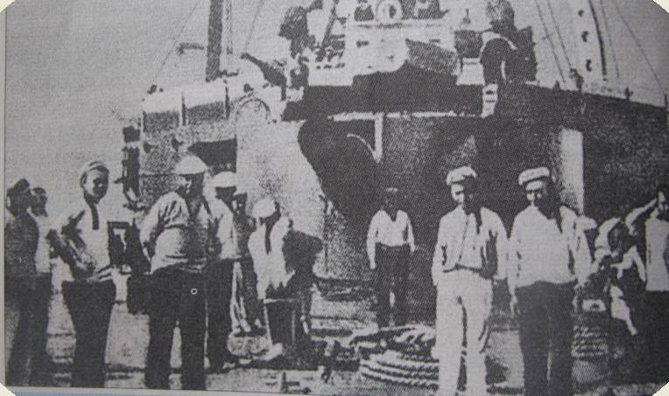
II. Phong trào công nhân quốc tế cuối thế kỉ XIX- đầu TK XX
Thủy thủ tàu Pô-tem-kin

Slide 20
II. Phong trào công nhân quốc tế cuối thế kỉ XIX- đầu TK XX
2. Cách mạng Nga 1905 - 1907
Thời gian | Sự kiện
9/1/1905
5/1905
6/1905
14 vạn công nhân Pê-tec-bua kéo đến cung điện Mùa Đông đưa yêu sách.
Nông dân nổi dậy, đánh địa chủ phong kiến.
Thủy thủ trên chiến hạm Pô-tem-kin khởi nghĩa
12/1905
Khởi nghĩa vũ trang bùng nổ ở Mat-xcơ-va
Cách mạng chấm dứt
1907

Slide 21
CHỦ ĐỀ: PHONG TRÀO CÔNG NHÂN CUỐI THẾ KỈ XVIII ĐẾN ĐẦU THẾ KỈ XX
I. PHONG TRÀO CÔNG NHÂN NỬA ĐẦU THẾ KỶ XIX
II. Phong trào công nhân quốc tế cuối thế kỉ XIX- đầu TK XX
III. SỰ RA ĐỜI CỦA CHỦ NGHĨA MÁC- LÊNIN

Slide 22
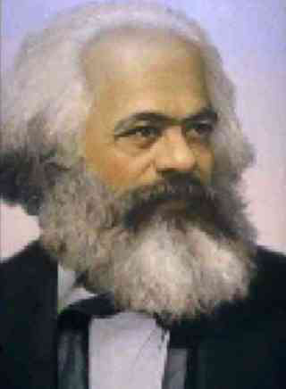
II. SỰ RA ĐỜI CỦA CHỦ NGHĨA MÁC
1. Mác và Ăng-ghen
Karl Marx sinh năm 1818 trong một gia đình trí thức gốc Do Thái ở thành phố Tơ-ri-ơ (Đức). Từ nhỏ Mác nổi tiếng thông minh; năm 23 tuổi đỗ Tiến sĩ triết học. Mác vừa nghiên cứu khoa học, vừa cộng tác với các báo có khuynh hướng cách mạng. Bị trục xuất khỏi Đức, năm 1843, Mác sang Pa-ri tiếp tục nghiên cứu và tham gia phong trào cách mạng ở Pháp.
C.Mác (1818-1883)

Slide 23
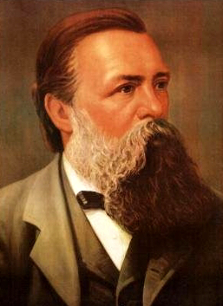
II. SỰ RA ĐỜI CỦA CHỦ NGHĨA MÁC
1. Mác và Ăng-ghen
Ph. Ăng-ghen sinh năm 1820 trong một gia đình chủ xưởng giàu có ở thành phố Bác-men, thuộc vùng công nghiệp phát triển nhất của Đức thời đó. Hiểu rõ thủ đoạn làm giàu của giai cấp tư sản, ông tỏ ra khinh ghét chúng. Năm 1842, ông sang Anh và đi sâu tìm hiểu nỗi thống khổ của những người công nhân, công bố nhiều bài viết, trong đó có cuốn “Tình cảnh giai cấp công nhân Anh”.
Ph. Ăng-ghen (1820-1895)

Slide 24
C.Mác (1818-1883)
Ph. Ăng-ghen (1820-1895)
“Giai cấp vô sản được vũ trang bằng lý luận cách mạng sẽ đảm đương sứ mệnh lịch sử giải phóng loài người khỏi ách áp bức bóc lột”.
“Giai cấp vô sản không chỉ là nạn nhân của chủ nghĩa tư bản mà còn là lực lượng có thể đánh đổ sự thống trị của giai cấp tư sản và tự giải phóng khỏi mọi sự xiềng xích”.
Nêu điểm giống nhau trong tư tưởng của Mác và Ăng-ghen?
Đều thấy được vai trò của giai cấp vô sản là lực lượng giải phóng loài người, giải phóng giai cấp khỏi ách áp bức bóc lột của chủ nghĩa tư bản.

Slide 25
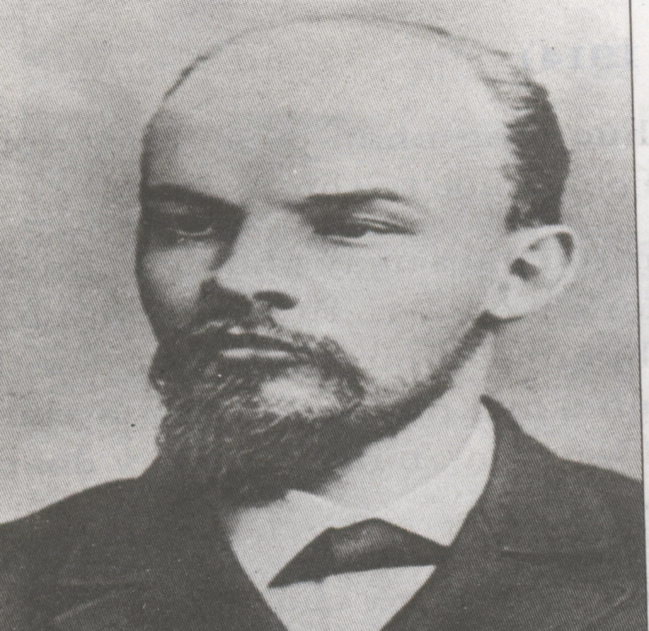
Lê-nin là bí danh hoạt động cách mạng của Vla-đi-mia I-lích U-li-a- nốp. Ông sinh ngày 22/4/1870, từ nhỏ sớm có tinh thần cách mạng chống lại chế độ chuyên chế Nga hoàng.
Năm 1893 Lê-nin trở thành người lãnh đạo nhóm công nhân mác-xít ở Pê-téc-bua rồi bị bắt và bị tù đày.
Năm 1903 Lê-nin thành lập Đảng công nhân xã hội dân chủ Nga thông qua cương lĩnh cách mạng lật đổ chính quyền tư sản xây dựng CNXH.
V.I. Lê-nin (1870 - 1924)
Học, học nữa, học mãi!

Slide 26


CHÚC CÁC EM HỌC TỐT
CHÀO TẠM BIỆT

